Slide 1
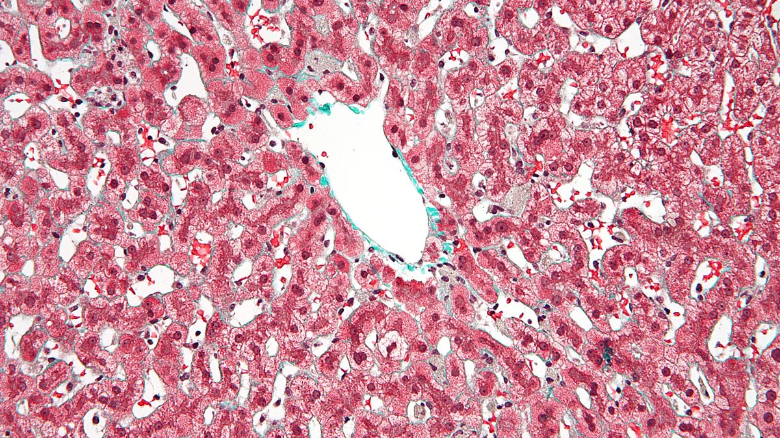
hépato gastro entérologie
OBJECTIFS
TRAVAIL À FAIRE
DÉROULEMENT
Cette photo par Auteur inconnu est soumise à la licence CC BY-SA

Slide 2
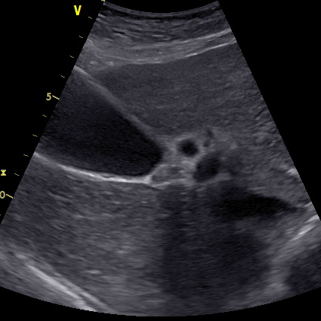
objectifs
1) Je pense pouvoir mener et comprendre un interrogatoire sur des problèmes de d’hépato-gastro que peut avoir un patient
2) Je connais le vocabulaire spécifique relatifs à des problèmes d’hépato gastro .
Cette photo par Auteur inconnu est soumise à la licence CC BY-NC-ND

Slide 3
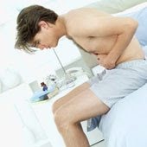
travail à faire
rappels anatomiques faire
vocabulaire et symptômes(facultatif)
mise en commun avec le power point (à voir si vous voulez)
jeux de rôle (ne pas faire)
Cette photo par Auteur inconnu est soumise à la licence CC BY-NC-ND

Slide 4
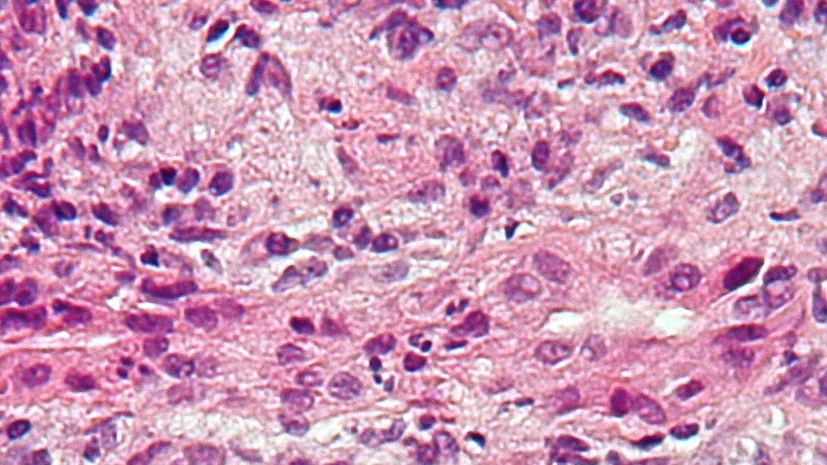
déroulement
rappels anatomiques
    correction ensemble
vocabulaire et symptômes
    explication du vocabulaire ensemble
    travail sur les questions à chercher selon les symptômes (travail en binôme)
    mise en commun du travail
mise en commun avec le power point
    explication du vocabulaire à remettre
    remettre les mots dans les questions à trous (travail en binôme)
    mise en commun du travail
jeux de rôle
découverte par binôme des cas cliniques à jouer + les jouer
Cette photo par Auteur inconnu est soumise à la licence CC BY-SA

